Slide 1


LỊCH SỬ
Kiểm tra bài cũ

Slide 2
LỊCH SỬ
ĐINH BỘ LĨNH DẸP LOẠN 12 SỨ QUÂN
I. Tình hình đất nước sau khi Ngô Quyền mất:
∗ Sau khi Ngô Quyền mất, tình hình nước ta như thế nào?
Tình hình đất nước sau khi Ngô Quyền mất
Triều đình
lục đục, tranh giành
ngai vàng
Đất nước chia cắt
12 vùng, dân chúng
đổ máu vô ích
Ruộng đồng
tàn phá
Quân thù lăm le
ngoài bờ cõi

Slide 3

LỊCH SỬ
ĐINH BỘ LĨNH DẸP LOẠN 12 SỨ QUÂN
I. Tình hình đất nước sau khi Ngô Quyền mất:
II. Đinh Bộ Lĩnh dẹp loạn 12 sứ quân:

Slide 4
ĐINH BỘ LĨNH DẸP LOẠN 12 SỨ QUÂN
II. Đinh Bộ Lĩnh dẹp loạn 12 sứ quân:
Nhóm 1-3
Câu hỏi 1: Em biết những gì về Đinh Bộ Lĩnh?
Câu hỏi 2: Đinh Bộ Lĩnh đã có công gì?
Nhóm 2-4
Câu hỏi 3: Sau khi thống nhất đất nước, Đinh Bộ Lĩnh đã làm gì?
Câu hỏi 4: Khi Đinh Bộ Lĩnh lên ngôi vua đất nước được thống nhất
thì đời sống nhân dân ta dưới thời Đinh Bộ Lĩnh có gì thay đổi so
với thời (loạn 12 sứ quân) ?

Slide 5
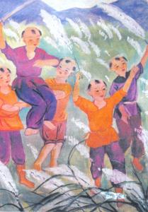
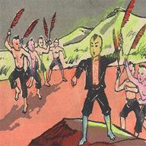
ĐINH BỘ LĨNH DẸP LOẠN 12 SỨ QUÂN
II. Đinh Bộ Lĩnh dẹp loạn 12 sứ quân:
Câu hỏi 1: Em biết những gì về Đinh Bộ Lĩnh?
Sinh ra và lớn lên ở Hoa Lư, Gia Viễn, Ninh Bình. Hồi nhỏ Đinh Bộ Lĩnh thường chơi trò đánh trận cờ lau, từ trò chơi nói lên được Đinh Bộ Lĩnh đã có chí lớn.
Đinh Bộ Lĩnh chơi trò đánh trận cờ lau

Slide 6
ĐINH BỘ LĨNH DẸP LOẠN 12 SỨ QUÂN
II. Đinh Bộ Lĩnh dẹp loạn 12 sứ quân:
Câu hỏi 2: Đinh Bộ Lĩnh đã có công gì?
Câu hỏi 3: Sau khi thống nhất đất nước, Đinh Bộ Lĩnh đã làm gì?
Lớn lên gặp buổi loạn lạc, Đinh Bộ Lĩnh đã xây dựng lực lượng, đem quân đi dẹp loạn 12 sứ quân. Được nhân dân ủng hộ nên ông đánh đâu thắng đó. Năm 968, ông đã thống nhất được giang sơn.
Đinh Bộ Lĩnh lên ngôi vua, lấy hiệu là Đinh Tiên Hoàng, đóng đô ở Hoa Lư, đặt tên nước là Đại Cồ Việt, lấy niên hiệu là Thái Bình.

Slide 7
ĐINH BỘ LĨNH DẸP LOẠN 12 SỨ QUÂN
II. Đinh Bộ Lĩnh dẹp loạn 12 sứ quân:
Câu hỏi 4: Khi Đinh Bộ Lĩnh lên ngôi vua đất nước được thống nhất thì đời sống nhân dân ta dưới thời Đinh Bộ Lĩnh có gì thay đổi so với thời (loạn 12 sứ quân) ?
Nhân dân không còn cảnh phiêu tàn, họ trở về quê hương làm ruộng, đồng ruộng trở lại xanh tươi, người người ngược xuôi buôn bán,khắp nơi nhà cửa, chùa tháp được xây dựng.

Slide 8
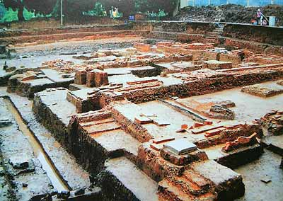

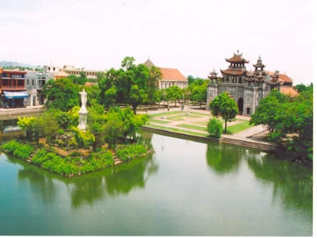
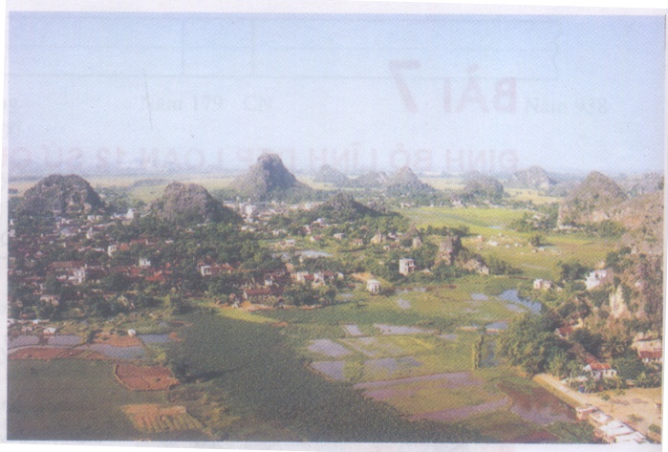
ĐINH BỘ LĨNH DẸP LOẠN 12 SỨ QUÂN
Cảnh Hoa Lư thời “loạn 12 sứ quân”
Cảnh Hoa Lư ngày nay

Slide 9
LỊCH SỬ
ĐINH BỘ LĨNH DẸP LOẠN 12 SỨ QUÂN
I. Tình hình đất nước sau khi Ngô Quyền mất:
II. Đinh Bộ Lĩnh dẹp loạn 12 sứ quân:
∗ Ngô Quyền mất. Đất nước rơi vào cảnh loạn lạc do các thế lực phong kiến gây nên trong hơn hai mươi năm.
∗ Đinh Bộ Lĩnh đã tập hợp nhân dân dẹp loạn, thống nhất lại đất nước (năm 968)
I

Slide 10
ĐINH BỘ LĨNH DẸP LOẠN 12 SỨ QUÂN
Củng cố
Câu 1
Câu 6
Câu 2
Câu 3
Câu 5
Câu 4
I

Slide 11
ĐINH BỘ LĨNH DẸP LOẠN 12 SỨ QUÂN
Củng cố
Câu 1: Quê hương Đinh Bộ Lĩnh ở đâu ?
Hoa Lư, Gia Viễn,
Ninh Bình
I

Slide 12
ĐINH BỘ LĨNH DẸP LOẠN 12 SỨ QUÂN
Củng cố
Câu 2: Thuở nhỏ Đinh Bộ Lĩnh thường chơi trò gì ?
Đánh trận cờ lau
I

Slide 13
ĐINH BỘ LĨNH DẸP LOẠN 12 SỨ QUÂN
Củng cố
Câu 3: Đinh Bộ Lĩnh lên ngôi vua lấy hiệu là gì ?
Đinh Tiên Hoàng
I

Slide 14
ĐINH BỘ LĨNH DẸP LOẠN 12 SỨ QUÂN
Củng cố
Câu 4: Đinh Bộ Lĩnh lên ngôi vua đặt tên nước là gì ?
Đại Cồ Việt
I

Slide 15
ĐINH BỘ LĨNH DẸP LOẠN 12 SỨ QUÂN
Củng cố
Câu 5:Đinh Bộ Lĩnh là người như thế nào ?
Tài giỏi, có chí lớn
I

Slide 16
ĐINH BỘ LĨNH DẸP LOẠN 12 SỨ QUÂN
Củng cố
Câu 6: Đinh Bộ Lĩnh dẹp loạn 12 sứ quân thống nhất
Đất nước vào năm nào ?
Năm 968
I

Slide 17


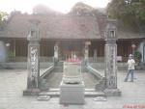
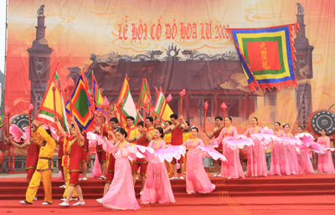
Đền thờ Đinh Bộ Lĩnh tại Cố Đô Hoa Lư

Slide 18
LỊCH SỬ
ĐINH BỘ LĨNH DẸP LOẠN 12 SỨ QUÂN
I.Tình hình đất nước sau khi Ngô Quyền mất:
II. Đinh Bộ Lĩnh dẹp loạn 12 sứ quân:
*Ngô Quyền mất. Đất nước rơi vào cảnh loạn lạc do các thế lực
phong kiến gây nên trong hơn hai mươi năm.
*Đinh Bộ Lĩnh đã tập hợp nhân dân dẹp loạn, thống nhất lại
đất nước(năm 968)

